Slide 1
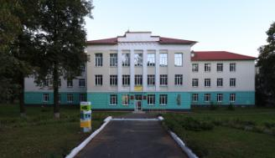
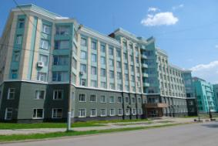
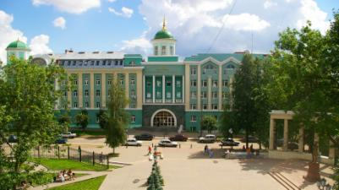
День открытых дверей Института искусств и дизайна
Федеральное государственное бюджетное образовательное учреждение высшего образования
«Удмуртский государственный университет»
Ижевск, 2020

Slide 2
Структура института
Кафедра дизайна
Художественный музейно- образовательный центр
Кафедра изобразительного искусства и художественной культуры
Творческие мастерские
Кафедра компьютерных технологий и художественного проектирования
Учебная лаборатория искусства костюма и текстиля
Кафедра музыкального и сценического искусства
Макетная мастерская
Кафедра декоративно-прикладного искусства и народных промыслов

Slide 3
Кафедра дизайна
Бакалавриат
Дизайн (графический дизайн)
Дизайн (общий профиль)
Магистратура
Дизайн. Современные технологии
в дизайне и инжиниринге
Аспирантура
Искусствоведение
Вступительные испытания
Творческое испытание – 21
Русский язык - 40
Обществознание - 45
Вступительные испытания
Творческое испытание – 21
Русский язык - 40
Литература - 40
Вступительные испытания
Экспресс-проект - 21/70
Вступительные испытания
Иностранный язык
Специальная дисциплина

Slide 4
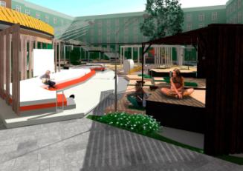
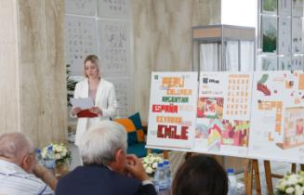
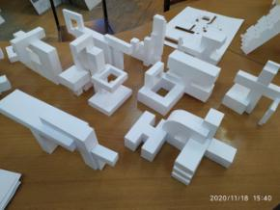
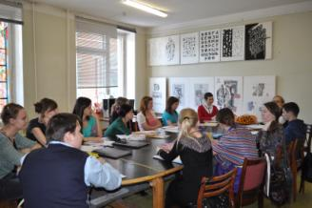
Дизайн
Студенты данного направления работают дизайнерами, создавая различные объекты: полиграфическую продукцию, интерьеры жилой и социокультурной среды, оборудование, предметы интерьера, объекты ландшафтного дизайна, транспортные средства. Разрабатывают дизайн-проекты для актуальных направлений региона. Формируют графическое сопровождение современного коммуникативного и цифрового пространства деятельности и жизнедеятельности общества.

Slide 5
Кафедра изобразительного искусства и художественной культуры
Бакалавриат
Педагогическое образование (с двумя профилями подготовки) (Изобразительное искусство и Мировая художественная культура)
Педагогическое образование (Изобразительное искусство)
Магистратура
Педагогическое образование. Теория и практика художественно-педагогического процесса
Вступительные испытания
Творческое испытание – 21
Русский язык - 40
Литература - 40
Вступительные испытания
Собеседование по программе - 50/70

Slide 6
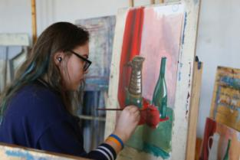
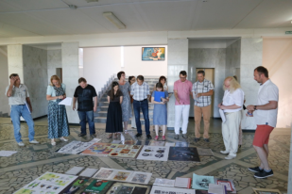
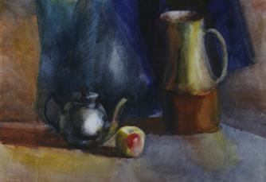
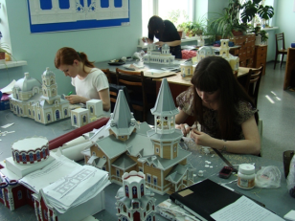
Педагогическое образование
Выпускники могут осуществлять педагогическую деятельность в сфере дошкольного, начального общего, основного общего, среднего общего образования, могут заниматься организацией досуговой деятельности и предпрофессиональной подготовкой в области дополнительного художественного образования детей и взрослых: в художественных и детских школах искусств, кружках и студиях, вести индивидуальные занятия, заниматься творчеством.

Slide 7
Кафедра компьютерных технологий и художественного проектирования
Бакалавриат
Искусство костюма и текстиля (Художественное проектирование костюма)
Искусство костюма и текстиля (Художественное проектирование изделий из кожи и меха)
Вступительные испытания
Творческое испытание – 21
Русский язык - 40
Литература - 40

Slide 8
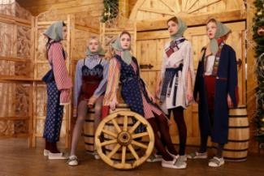
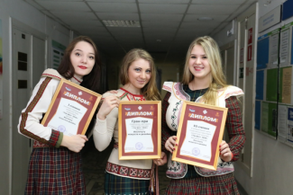
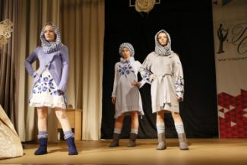
Искусство костюма и текстиля
Основное занятие выпускника – проектирование одежды и художественная разработка образцов ткани, можно работать модельером, художником-стилистом, художником по тканям, театральным художником, дизайнером в модных домах, ателье, на производстве. Первые шаги по карьерной лестнице будущие художники-стилисты делают еще в вузе: практические занятия заканчиваются показами созданных моделей, на которые приглашаются работодатели. Студенты участвуют со своими коллекциями в региональных, всероссийских, международных показах, конкурсах, фестивалях.

Slide 9
Кафедра музыкального и сценического искусства
Бакалавриат
Дирижирование
Искусство народного пения
Музыкально-инструментальное искусство (Фортепиано; Оркестровые, духовые и ударные инструменты; Оркестровые струнные инструменты)
Музыкознание и музыкально-прикладное искусство
Народная художественная культура (Руководство хореографическим любительским коллективом; Руководство любительским театром)
Вступительные испытания
Творческое испытание – 40
Русский язык - 40
Литература - 40

Slide 10
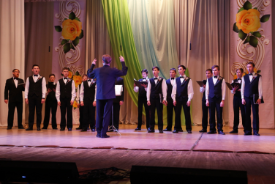
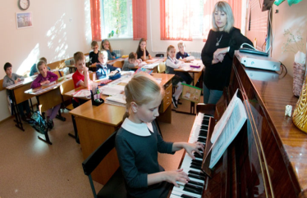
Дирижирование
Перед выпускниками этого направления открываются широкие перспективы – продолжить обучение в качестве дирижера оркестра, работать в качестве хормейстера или певца в хоровом коллективе или стать педагогом.
Музыкознание и музыкально-прикладное искусство
Выпускники направления могут реализовать себя в качестве преподавателей музыкальных дисциплин в школах искусств, а также стать преподавателями «Музыки» в общеобразовательных школах, музыкальными руководителями в детских садах.

Slide 11
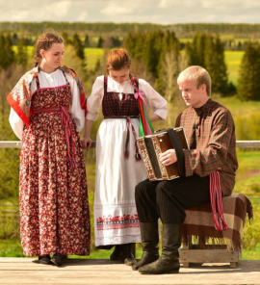
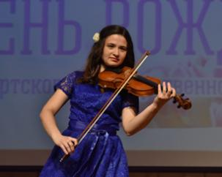
Искусство народного пения
Выпускники работают в фольклорных коллективах как профессиональных, так и учебных заведений, сотрудничают по всему миру с носителями финно-угорской культуры.
Музыкально-инструментальное искусство
По окончанию обучения выпускники играют в составе музыкальных коллективов, выступают в качестве концертмейстеров. Кроме того, они могут развивать свою педагогическую карьеру, работая преподавателями средних профессиональных учебных заведений, детских школ искусств и общеобразовательных учреждений.

Slide 12
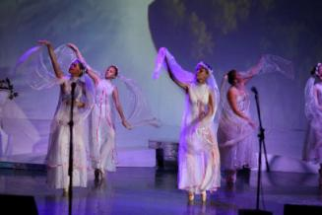
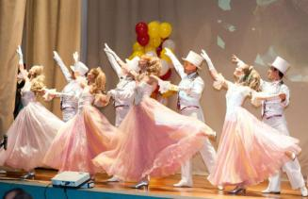
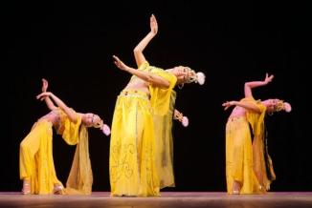
Народная художественная культура
По окончанию обучения выпускники могут стать руководителями танцевальных или театральных коллективов, принимать участие в профессиональных труппах, готовить массовые праздники.

Slide 13
Кафедра декоративно-прикладного искусства и народных промыслов
Бакалавриат
Декоративно-прикладное искусство и народные промыслы
Специалитет
Монументально-декоративное искусство
Вступительные испытания
Творческое испытание – 21
Русский язык - 40
Литература - 40

Slide 14
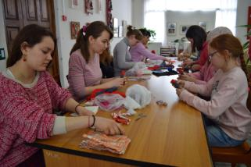
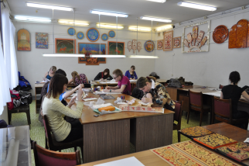
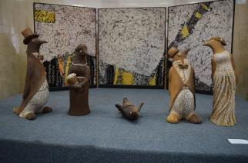
Декоративно-прикладное искусство и народные промыслы
Направление готовит специалистов в области художественного металла, художественной керамики, художественного текстиля, умеющих выполнять ручную работу, проектировать и конструировать изделия декоративно-прикладного искусства для нужд современных потребителей: украшенные предметы быта, сувенирную продукцию для музеев и туристических маршрутов. Кроме того, одним из направлений подготовки выбрана педагогическая деятельность в области ДПИ, что востребовано в системе дополнительного образования детей и взрослых.

Slide 15
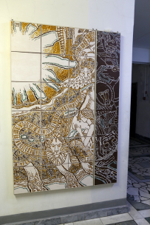
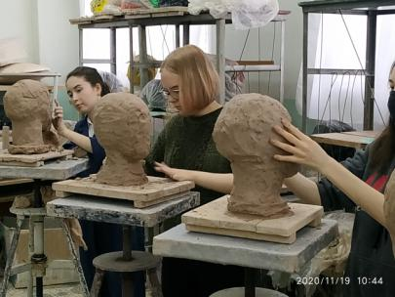
МОНУМЕНТАЛЬНО-ДЕКОРАТИВНОЕ ИСКУССТВО
Специальность готовит специалистов в области интерьера, владеющих приемами архитектурного проектирования жилых и общественных зданий, оформления их уникальными произведениями монументальной живописи и скульптуры.

Slide 16
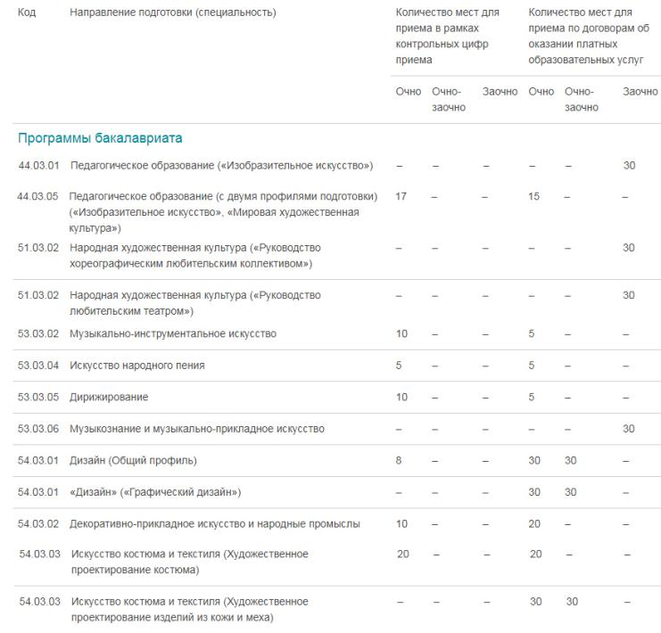
Прием 2021 г.

Slide 17
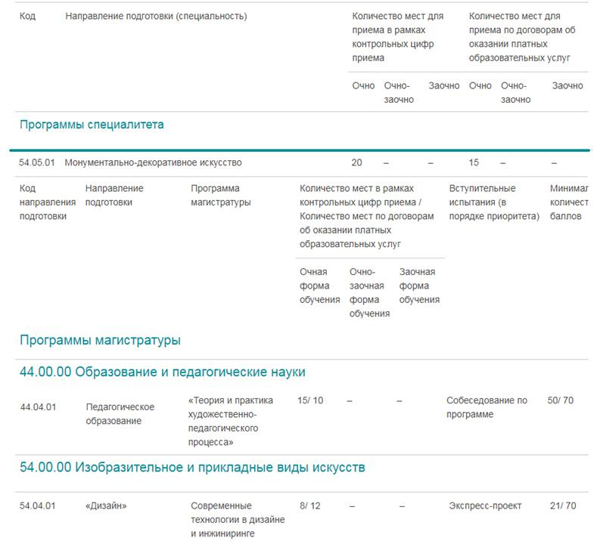
Прием 2021 г.

Slide 18
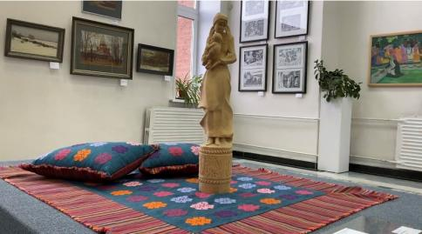
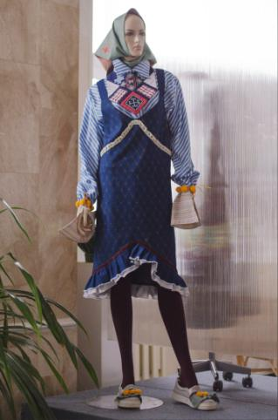
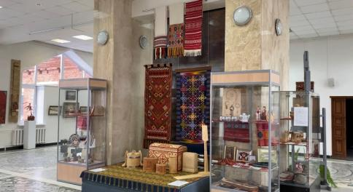
Художественный музейно- образовательный центр

Slide 19
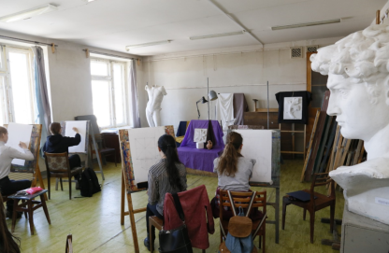
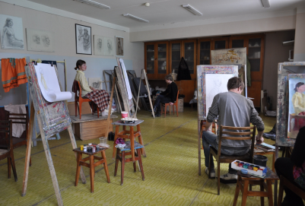
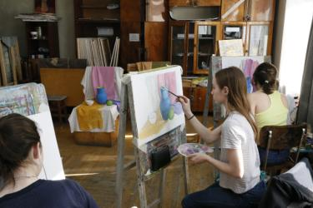
Творческие мастерские
Мастерские живописи и рисунка

Slide 20
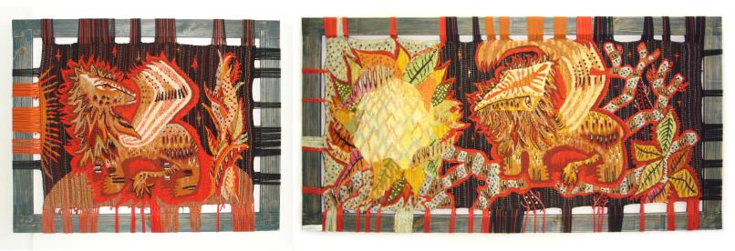
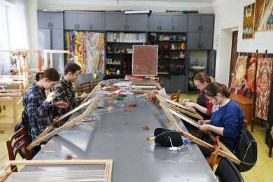
МАСТЕРСКАЯ ХУДОЖЕСТВЕННОГО ТЕКСТИЛЯ

Slide 21
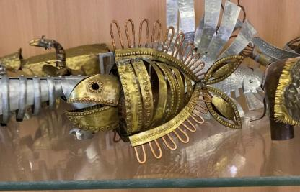
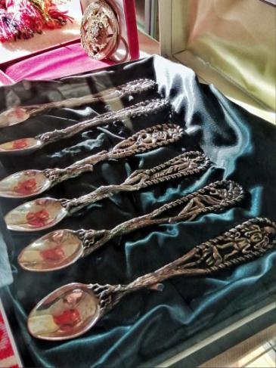
МАСТЕРСКАЯ ХУДОЖЕСТВЕННОЙ ОБРАБОТКИ МЕТАЛЛА

Slide 22
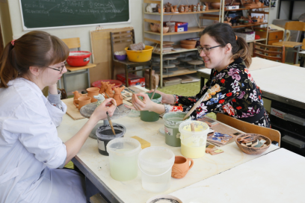
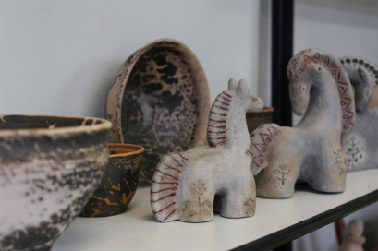
МАСТЕРСКАЯ КЕРАМИКИ

Slide 23
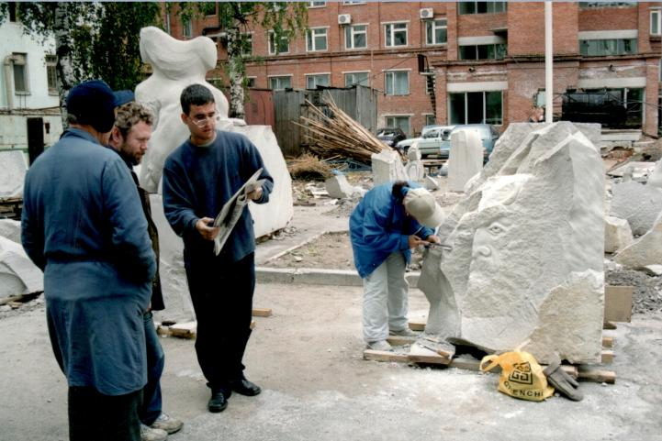
МАСТЕРСКАЯ ХУДОЖЕСТВЕННОЙ ОБРАБОТКИ КАМНЯ

Slide 24
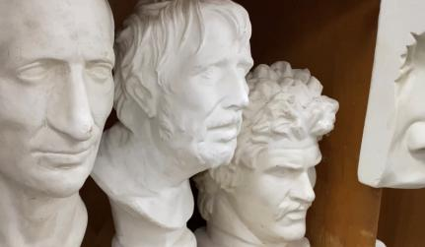
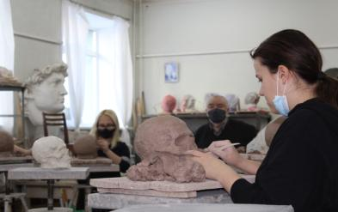
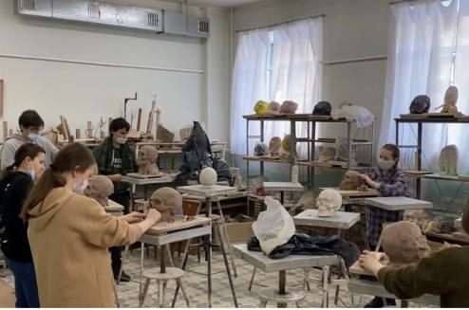
СКУЛЬПТУРНАЯ МАСТЕРСКАЯ

Slide 25
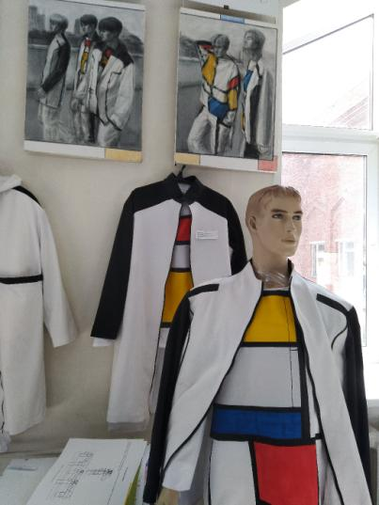
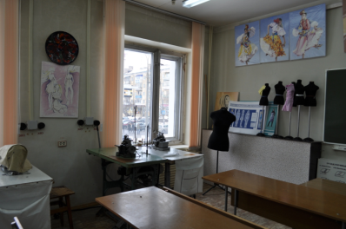
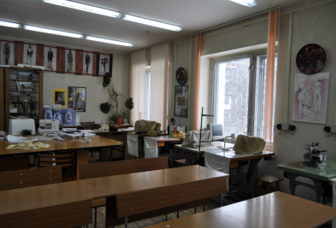
Учебная лаборатория искусства костюма и текстиля

Slide 26
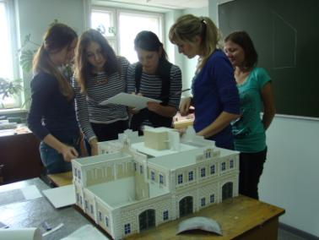
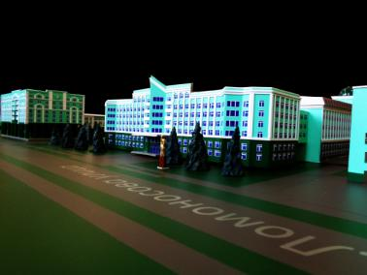
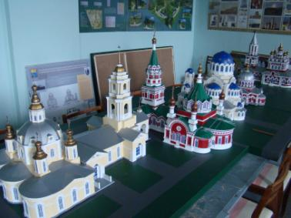
Макетная мастерская

Slide 27
Ждем Вас в стенах нашего ВУЗа!

